Slide 1
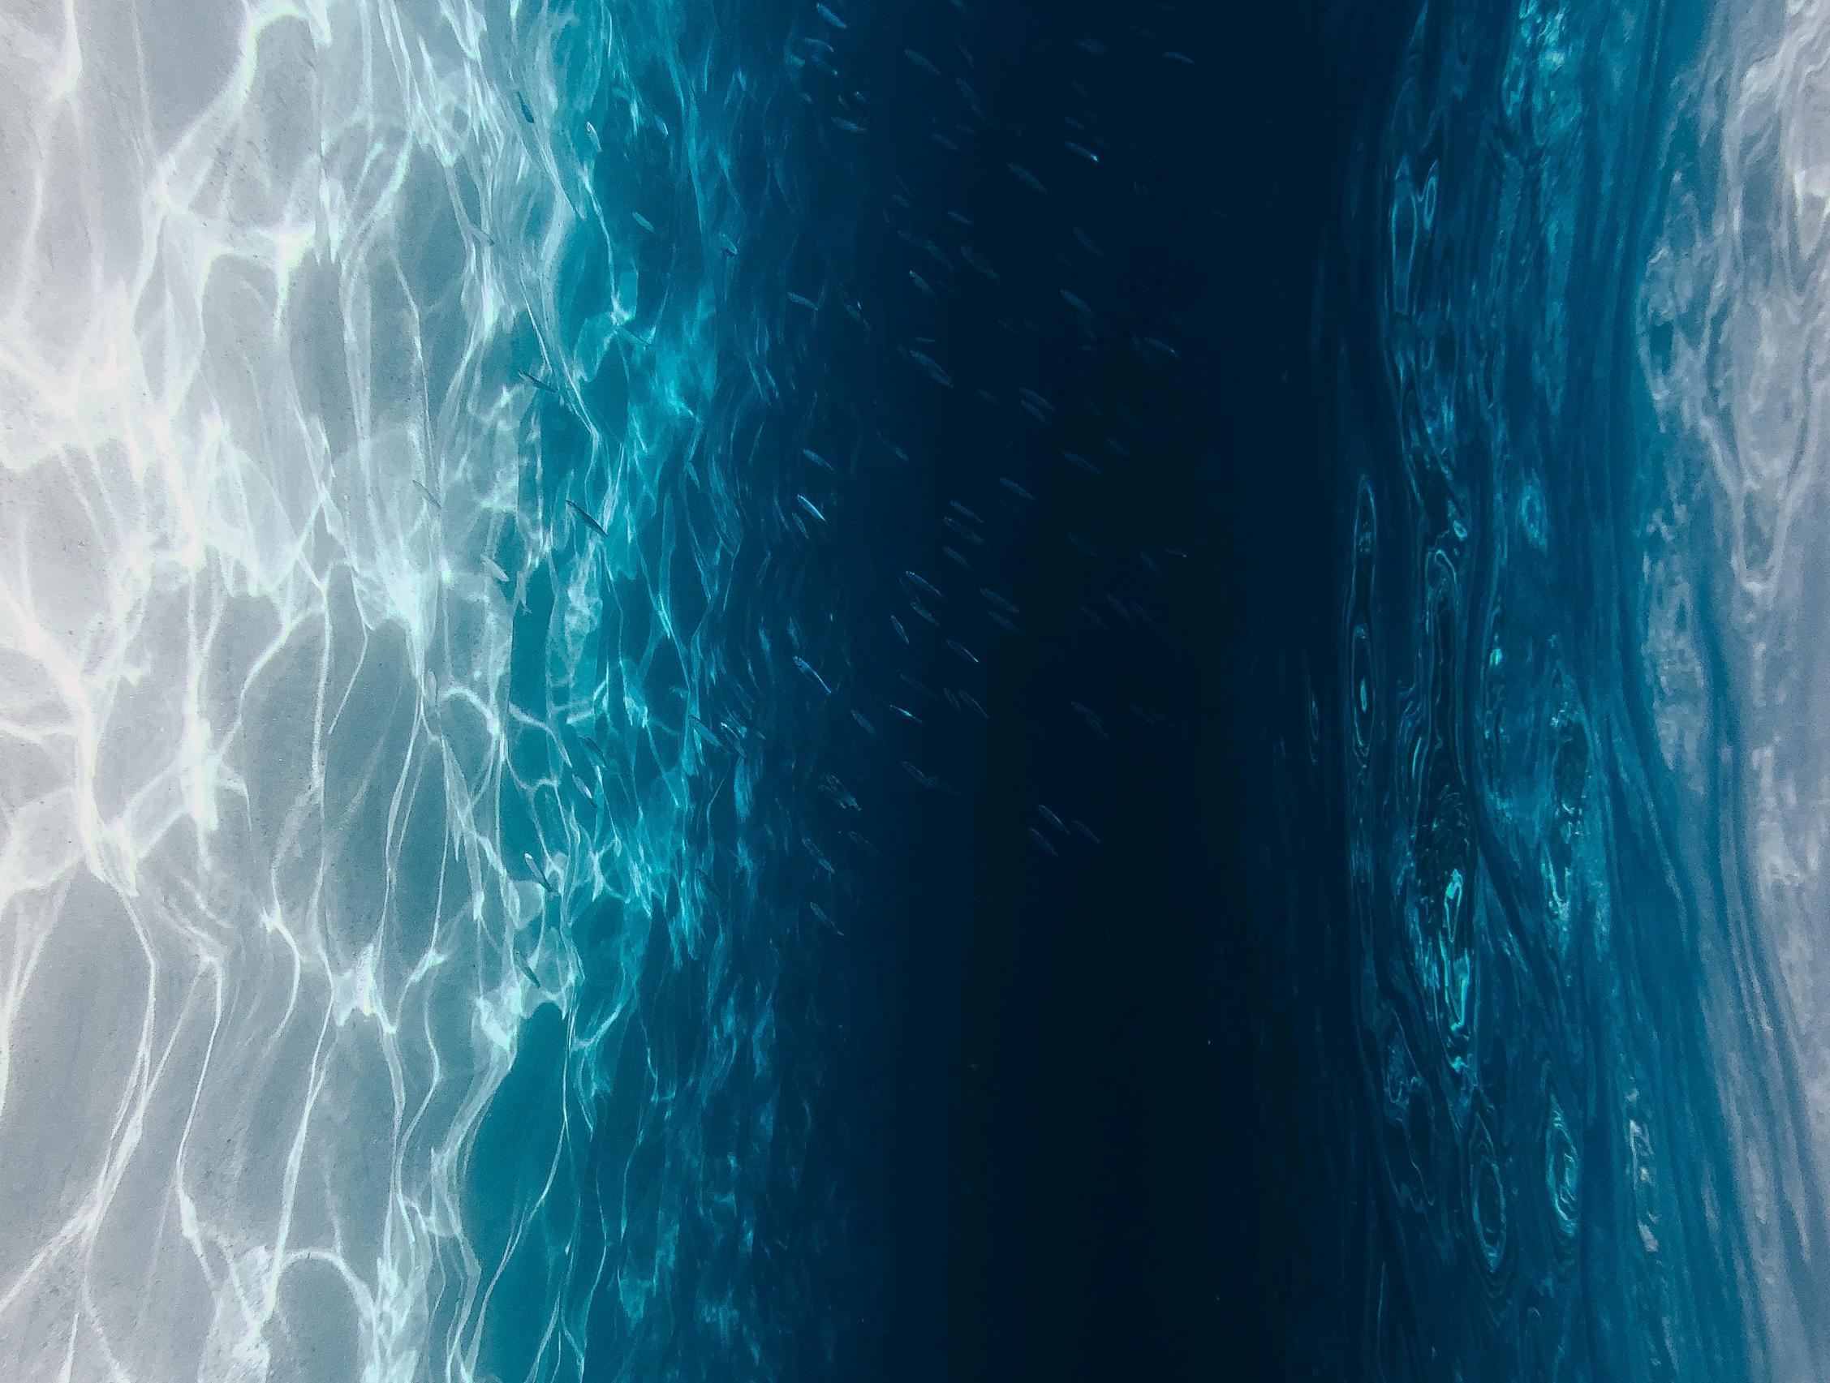

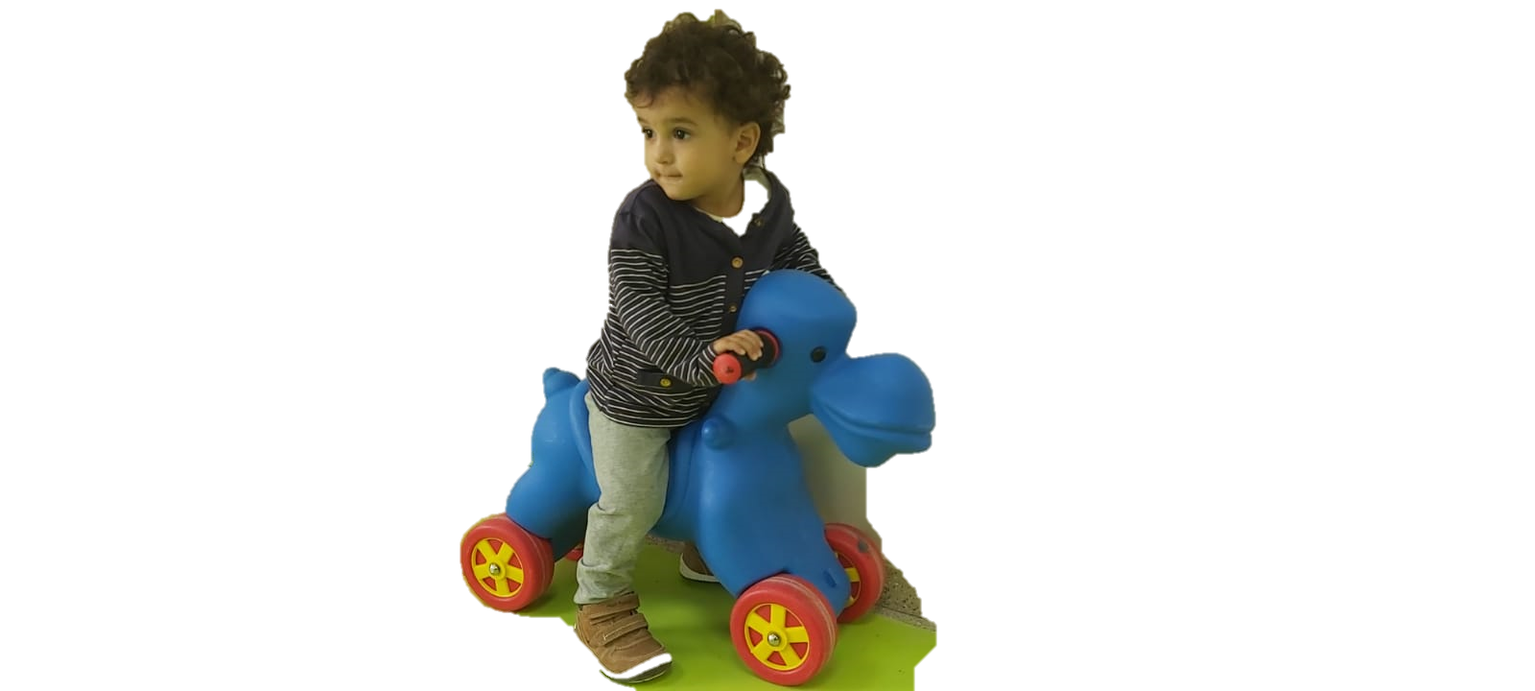
מה אנחנו לומדים?
מסכת ברכות
פרק ראשון
דף ד עמוד ב
[וסימנך דניאל בוחבוט]
סוגיה 12

Slide 2
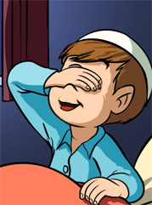
בסוגיה 11 למדנו שכתוב בברייתא
“חכמים עשו סייג לדבריהם כדי שלא יהא אדם בא מן השדה בערב ואומר אלך לביתי ואוכל קימעא ואשתה קימעא ואישן קימעא ואח''כ אקרא ק''ש ואתפלל וחוטפתו שינה ונמצא ישן כל הלילה אבל אדם בא מן השדה בערב נכנס לבית הכנסת אם רגיל לקרות קורא ואם רגיל לשנות שונה וקורא קריאת שמע ומתפלל ואוכל פתו ומברך וכל העובר על דברי חכמים חייב מיתה”
"וקורא קריאת שמע ומתפלל"
במחלוקת בין ר' יוחנן ור' יהושע בן לוי נראה שציטוט זה מהברייתא מסייע [מוכיח כמו] ר' יוחנן (כבר נסביר מה המחלוקת בניהם).

Slide 3

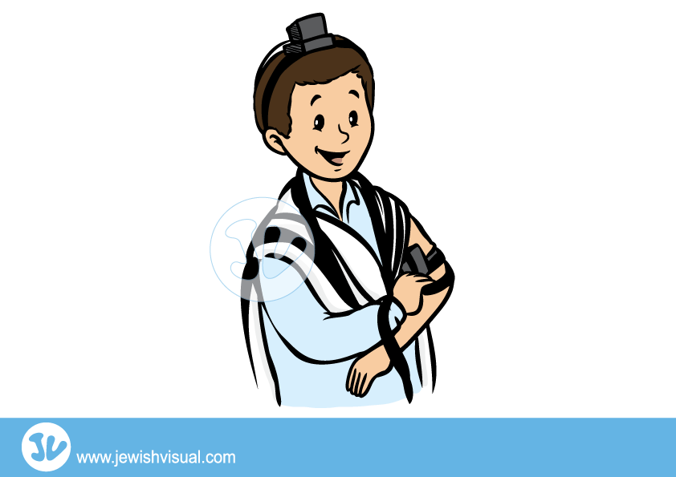
מהי מחלוקת ר' יוחנן ור' יהושע בן לוי?
מחלוקתם היא מה קודם למה בתפילת ערבית קריאת שמע או תפילה?
לדעת ר' יוחנן- קריאת שמע קודמת לתפילה
ולדעת ור' יהושע בן לוי- תפילה קודמת לקריאת שמע.
 | שחרית מוסכם |  | ערבית מחלוקת
ר' יוחנן | ק"ש | תפילה | ק"ש | תפילה
ריב"ל | ק"ש | תפילה | תפילה | ק"ש

Slide 4
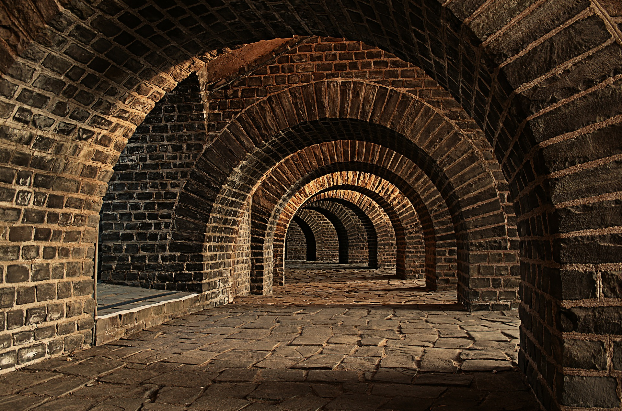
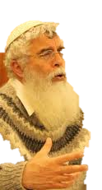
מהו יסוד המחלוקת?
[למה כל אחד אומר כך ולא כמו חבירו]
איזה פלפול רציני
אי בעית אימא סברא-
אם תרצה תאמר שהם נחלקו בסברא [בהיגיון], הכוונה שלכל אחד היה היגיון שונה
אי בעית אימא קרא-
אם תרצה תאמר שהם נחלקו כיצד להסביר את הפסוק.

Slide 5
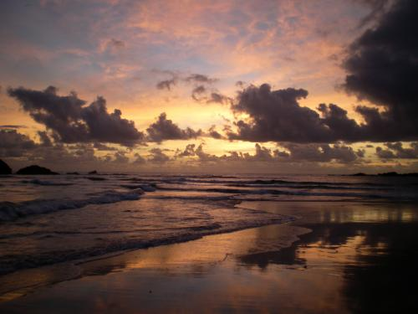
איבעית אימא סברא-
דר' יוחנן סבר גאולה מאורתא נמי הוי אלא גאולה מעלייתא לא הויא אלא עד צפרא,
ור' יהושע בן לוי סבר כיון דלא הויא אלא מצפרא לא הויא גאולה מעלייתא.
עלות השחר-
בני ישראל יוצאים ממצרים
חצות לילה-
מכת בכורות
המחלוקת היא מה נקרא גאולה?
ר' יוחנן סבר שהרשות לצאת בלילה זה תחילת הגאולה [ולכן צריך לסמוך גאולה לתפילה גם בערבית]
חצות לילה-
פרעה ומצרים נותנים רשות לבני ישראל לצאת ממצרים
ריב"ל סבר שרק היציאה בפועל היא גאולה [ולכן בערבית לא צריך לסמוך גאולה לתפילה]

Slide 6
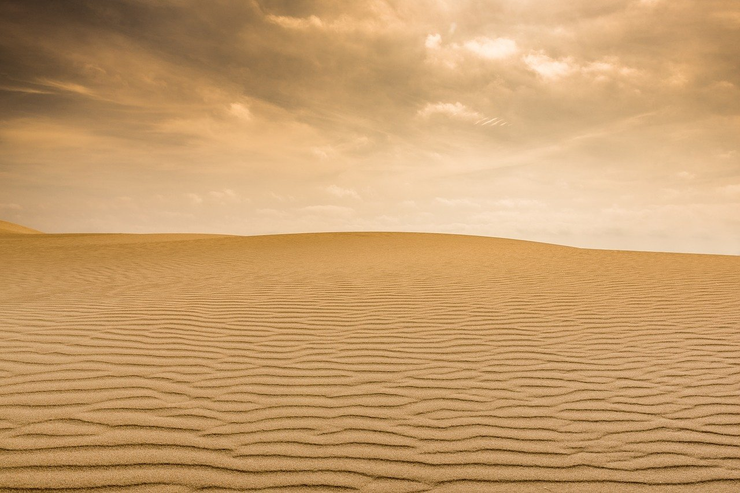

ואיבעית אימא קרא-
ושניהם מקרא אחד דרשו, דכתיב "בשכבך ובקומך" -
ר' יוחנן סבר: מקיש שכיבה לקימה - מה קימה ק"ש ואח''כ תפילה, אף שכיבה נמי ק"ש ואח"כ תפילה.
ר' יהושע בן לוי סבר: מקיש שכיבה לקימה - מה קימה ק"ש סמוך למטתו, אף שכיבה נמי ק"ש סמוך למטתו.
שני החכמים לומדים מהפסוק שיש להקיש שכיבה [בשכבך] לקימה [ובקומך], הכוונה שדין השכיבה (קריאת שמע של הלילה) יהיה כמו דין הקימה (קריאת שמע של הבוקר) במשהו מסוים.
אלא שהם חולקים איזה דין לומדים מק"ש של הבוקר לק"ש של הלילה
לדעת ריב"ל מקיש שכיבה לקימה - מה קימה ק"ש סמוך למטתו, אף שכיבה נמי ק"ש סמוך למטתו.
לדעת ר' יוחנן מקיש שכיבה לקימה - מה קימה ק"ש ואח''כ תפילה, אף שכיבה נמי ק"ש ואח"כ תפילה.

Slide 7
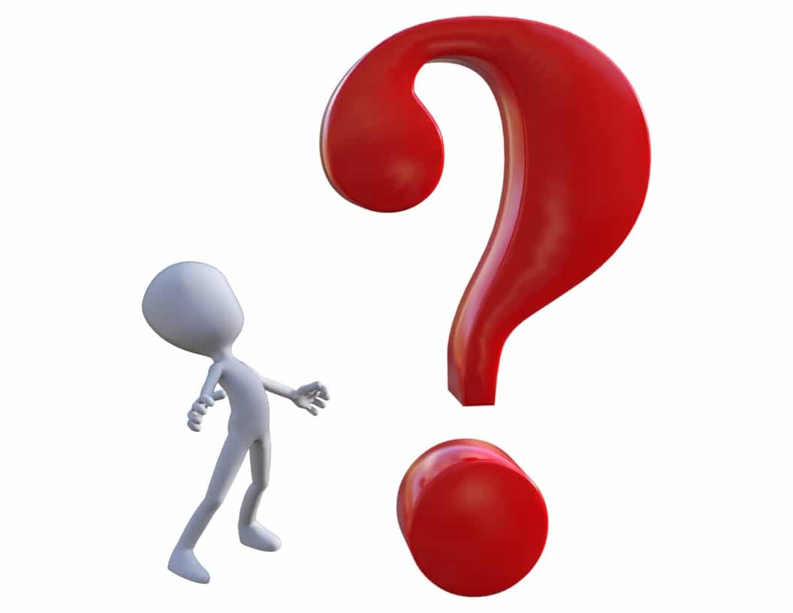

יוצא שלפי שיטת ר' יוחנן צריך לסמוך גאולה לתפילה גם בערבית.
מקשה על כך מר בריה דרבינא- והרי כתוב במשנה (בהמשך, עדיין לא הגענו) "בערב מברך שתים לפניה ושתים לאחריה"
ערבית
כיצד אתה אומר שצריך לסמוך גאולה לתפילה והרי בין קריאת שמע לתפילת העמידה יש הפסק של ברכת השכיבנו (הברכה השניה מבין שני הברכות שלאחר ק"ש)
שני ברכות אחרי קריאת שמע
קריאת שמע
שני ברכות לפני קריאת שמע
תפילת עמידה

Slide 8
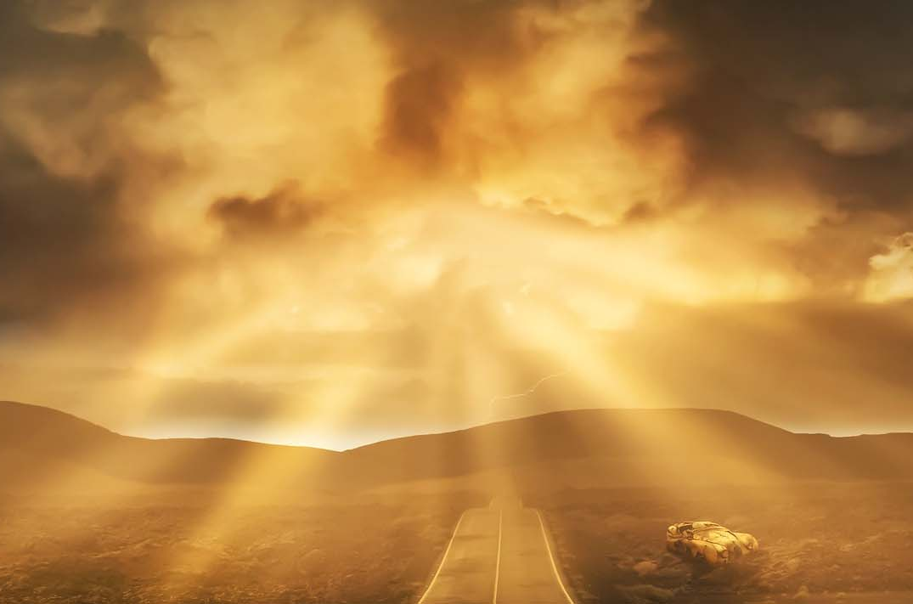
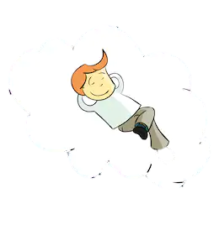
תשובה
כיון דתקינו רבנן השכיבנו
כגאולה אריכתא דמיא
הסבר- מכיון שחכמים תיקנו את ברכת השכיבנו הרי שהיא כהמשך של הברכה הראשונה שמדברת על גאולה [גאל ישראל] והרי שיש כאן סמיכות גאולה לתפילה.
דאי לא תימא הכי שחרית היכי מצי סמיך והא אמר רבי יוחנן בתחילה אומר ה' שפתי תפתח ולבסוף הוא אומר יהיו לרצון אמרי פי? אלא התם כיון דתקינו רבנן למימר ה' שפתי תפתח כתפלה אריכתא דמיא, הכא נמי כיון דתקינו רבנן למימר השכיבנו כגאולה אריכתא דמיא

Slide 9

מקווה שאהבתם!

